Slide 1
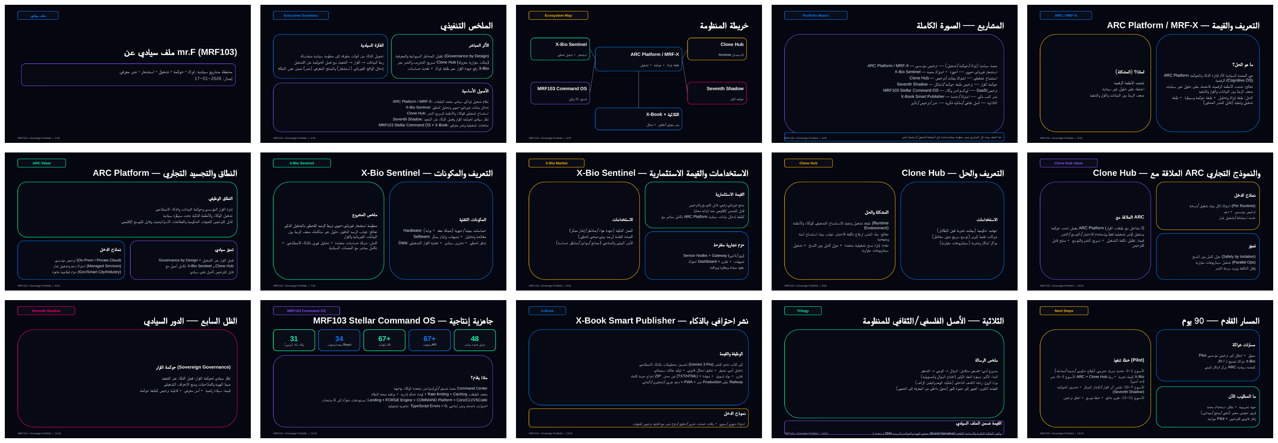
MRF | ملف تجاري‑استثماري
موجّه لوزارة التجارة والاستثمار | Cyber‑Tech v5
الرسالة
ملف تجاري جاهز للترخيص/الاستثمار والشراكات.
النموذج
SaaS + Enterprise + IoT + Templates + Publishing
الجاهزية
حزم + سياسات + تسعير + خطة سوق
MRF | وزارة التجارة/الاستثمار – v5 | الخط: Noto Naskh Arabic

Slide 2
الملخص
Executive Snapshot
منظومة منتجات قابلة للترخيص: SaaS + Enterprise + IoT + Templates + Publishing.
حوكمة قرار وتوثيق تغييرات تدعم الامتثال والشفافية.
نموذج دخل متعدد وقابل للتوسع داخل المملكة.
MRF | وزارة التجارة/الاستثمار – v5 | الخط: Noto Naskh Arabic

Slide 3
المنتجات الأساسية
Products
ARC / MRF‑X
X‑Bio Sentinel
SaaS/Enterprise + تقارير + Agents
أجهزة + اشتراك تحليلات وتقارير جودة/بيئة
Seventh Shadow
حوكمة القرار + سجل تدقيق
X‑Book / Publishing
إخراج نشر + خدمات ترخيص محتوى
Clone Hub
White‑Label + قوالب تسليم
MRF | وزارة التجارة/الاستثمار – v5 | الخط: Noto Naskh Arabic

Slide 4
نموذج العمل
Business Model
SaaS: اشتراكات شهرية/سنوية (ARC).
Enterprise: ترخيص سنوي + دعم SLA + تخصيص.
IoT: جهاز + اشتراك تحليلات وتقارير (X‑Bio).
Templates: اشتراك قوالب/حزم تسليم (Clone Hub).
Services: تكامل/تدريب/استشارات تشغيل.
MRF | وزارة التجارة/الاستثمار – v5 | الخط: Noto Naskh Arabic

Slide 5
العملاء المستهدفون
Target Segments
جهات وفرق تشغيل تحتاج مركز قيادة وتوثيق.
شركات جودة/بيئة/سلامة.
فرق تطوير تبحث عن تسريع تسليم (White‑Label).
ناشرين/مؤسسات محتوى ترغب بخدمات إخراج وترخيص.
MRF | وزارة التجارة/الاستثمار – v5 | الخط: Noto Naskh Arabic

Slide 6
الامتثال والسياسات
Compliance Docs
سياسة خصوصية + شروط استخدام + اتفاقيات ترخيص.
سياسات أمن معلومات + إدارة وصول (Roles/Permissions).
إدارة شكاوى ودعم (حسب طبيعة المنتج/السوق).
MRF | وزارة التجارة/الاستثمار – v5 | الخط: Noto Naskh Arabic

Slide 7
الملكية الفكرية
IP & Licensing
فصل المصنفات: برمجية/أدبية/قوالب/واجهات.
توثيق إصدارات + سجل تغييرات + شروط ترخيص واضحة.
حماية الحقوق عند الشراكات والتخصيص عبر بنود ملكية واستخدام.
MRF | وزارة التجارة/الاستثمار – v5 | الخط: Noto Naskh Arabic

Slide 8
الأمن والبيانات
Security & Data
تصميم سيادي: تحكم بالوصول + سجل تدقيق + نسخ احتياطي.
قابلية النشر: سحابة/محلي/Hybrid حسب متطلبات العميل.
تقارير دورية: تشغيل/امتثال/مؤشرات أداء.
MRF | وزارة التجارة/الاستثمار – v5 | الخط: Noto Naskh Arabic

Slide 9
خطة الإطلاق
Go‑To‑Market | 90 Days
0–30 يوم
توثيق IP + تجهيز السياسات + اختيار عملاء طيار
31–60 يوم
تشغيل طيار + تفعيل دعم + تسعير تجريبي
61–90 يوم
إطلاق رسمي + شراكات سوق + خطة توسعة
MRF | وزارة التجارة/الاستثمار – v5 | الخط: Noto Naskh Arabic

Slide 10
الطلب
Partnership / Licensing / Investment
عملاء طيار (2–3) داخل السعودية.
شراكات تكامل وتوزيع.
تمويل مرحلي اختياري لتسريع المنتج والتسويق.
MRF | وزارة التجارة/الاستثمار – v5 | الخط: Noto Naskh Arabic

Slide 11
المرفقات المقترحة
Attachments
عروض PPT/PDF + One‑Pager.
وثائق سياسات (Privacy/Terms/Licensing).
ملخص تقني (Architecture + Data Flow).
خطة تسعير + خطة دعم + مؤشرات أداء.
MRF | وزارة التجارة/الاستثمار – v5 | الخط: Noto Naskh Arabic

